Slide 1
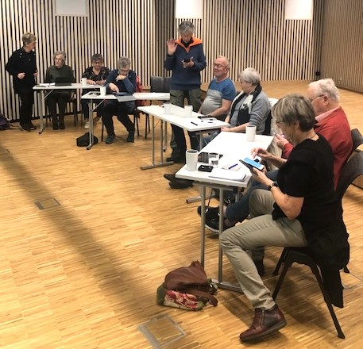
Seniornett Nord-Odal – kort historie
Oppstart høsten 2021 på initiativ fra Nord-Odal bibliotek v/Anita Bunes
Kurs eller datakafe hver mandag (unntatt 1. mandag i hver måned)
Startet med 6- 7 deltakere
Har nå 80 medlemmer og jevnlig ca. 40 deltakere på kursene

Slide 2
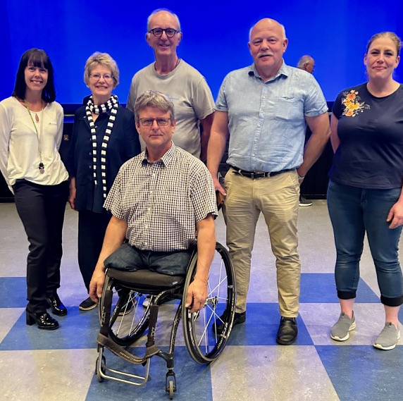
Hvordan har vi gjort oss synlig?
Gjennom våre samarbeidspartnere
Nord-Odal Bibliotek
Odal Sparebank
Nord-Odal Kommune
Politiet

Slide 3
Internett
Bruker egen Facebook-gruppe og Facebook-gruppen «Hva skjer i Nord-Odal»
Annonserer alle kurs og arrangementer
Referat med bilder etter alle kurs og arrangementer
Kommunens hjemmeside
Annonserer alle kurs og arrangementer på kulturkalenderen
Kurs Seniornett Nord – Odal Dato: 28.04. 2025 Tid: Kl. 11.00 – 13.00 Sted: Glenna, Nord – Odal bibliotek Tema: "Slektsleiting" med hovedvekt på utvandring v. Asgeir Østli Åpent for: Alle 55 +

Slide 4
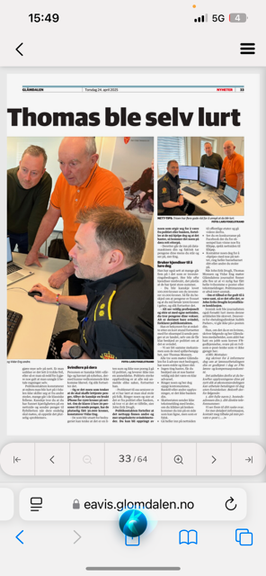
Lokalavis og lokalradio
Ta ansvar for din egen digitale kompetanse
Og en av mulighetene er å bli med på de kurs og møter som Seniornett arrangerer. Seniornett er en landsomfattende, frivillig organisasjon med lokalforeninger over hele landet. I disse dager starter mange lokalforeninger opp igjen etter jul- og nyttårsferie. Mandag den 13. januar starter Seniornett Nord-Odal opp med et åpent møte der vi informerer om vår virksomhet og de
Leserinnlegg i Glåmdalen
Intervju om datasikkerhet og nettsvindel i Glåmdalen sammen med representant fra kommunen og politiet
Annonsering av våre kurs og datakafeer i Kongsvinger Radio hver uke

Slide 5
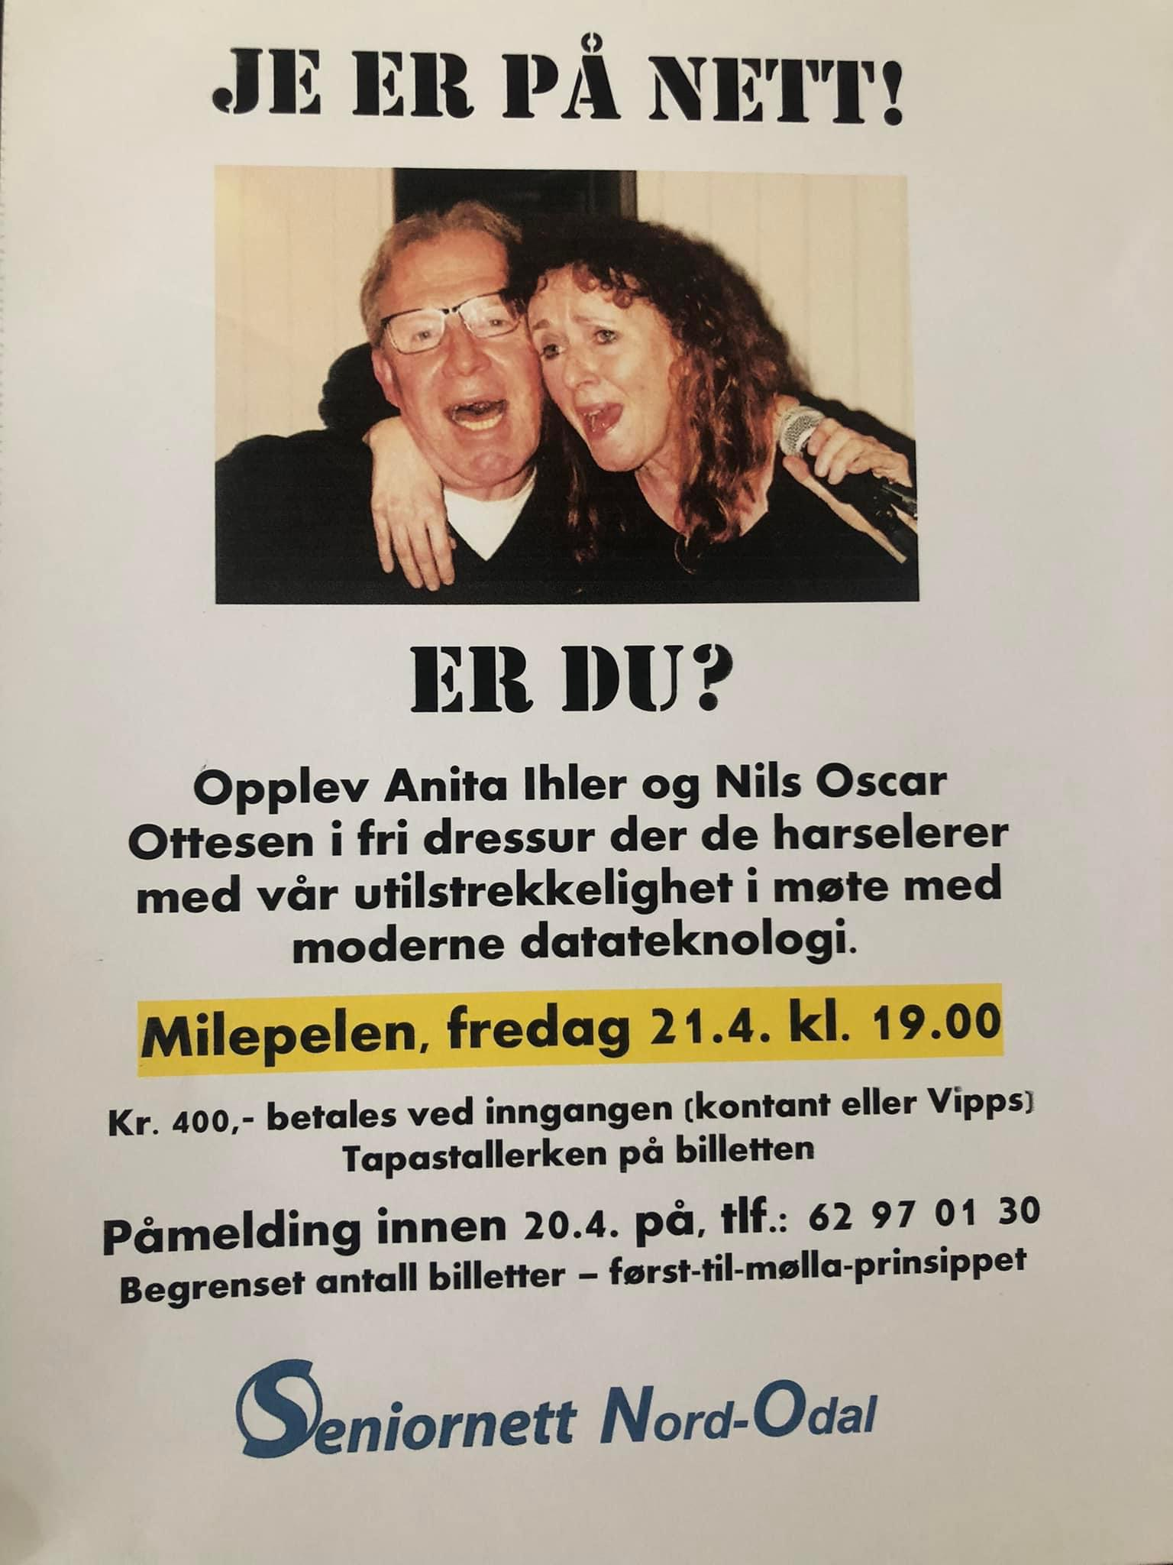
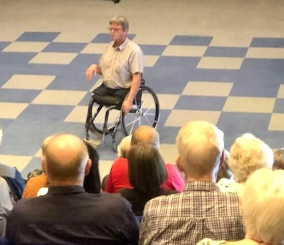
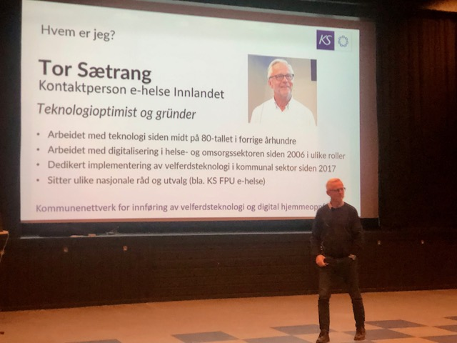
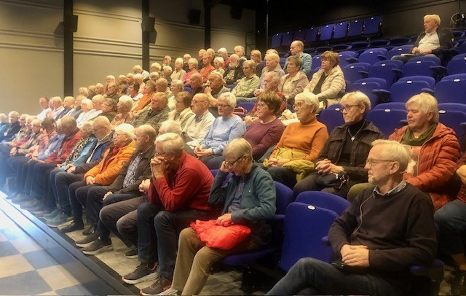
Større arrangement/folkemøter
Revy – «Je er på nett – er du?»
Motivasjonsmøte med Atle Haglund i samarbeid med Odal Sparebank, LHL og Pensjonistforbundet
Foredrag om velferdsteknologi med Tor Sætrang
Planlagt nye den 16. juni og 25. august i år

Slide 6

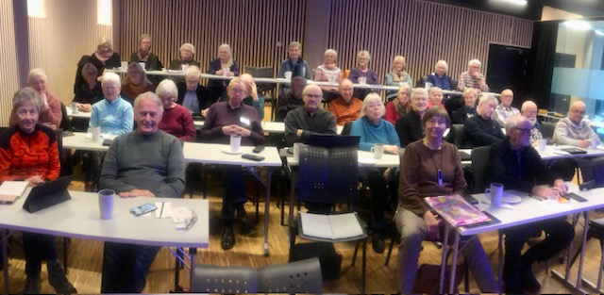
Øvrige tiltak
Nord-Odal
Kursplan for 2025
Seniornett er en frivillig organisasjon som arbeider for digital inkludering av seniorer. Seniornett Nord-Odal er en av over 200 lokale foreninger som gjennom ulike aktiviteter og kurs motiverer, inspirerer og skolerer seniorer til bruk av digitale enheter som f.eks. smarttelefon, nettbrett og PC.
I dette heftet presenterer vi kursplanen for 2025.
Hvis ikke annet er spesifisert foregår kursene i Glenna i Nord-Odal Bibliotek på mandager i tidsrommet kl. 11.00 – 13.00.
0000i forkant av arrangementet.30
Vervekampanje med stands, 2 revy-forestillinger, vervepremie og omtale på Facebook
2 presentasjoner på medlemsmøter i Nord-Odal Pensjonistforbund
Presentasjon på medlemsmøte i Rotary
Raus rabatt på treningssenteret Feelgood ved medlemskap i Seniornett
Brosjyrer utlagt på venteværelse, i banken og på biblioteket
Årsplan

Slide 7
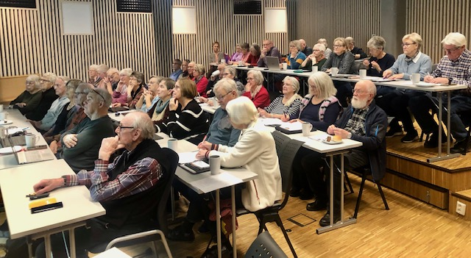
Viktigst av alt!
Våre mange, gode og entusiastiske ambassadører som trofast møter opp på alle våre arrangementer

Slide 8
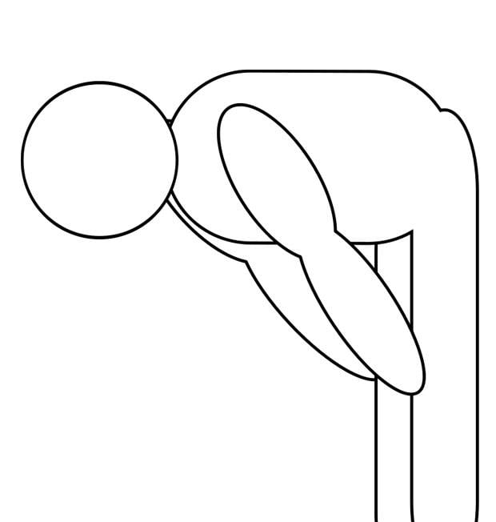
Takk for meg!

